Slide 1
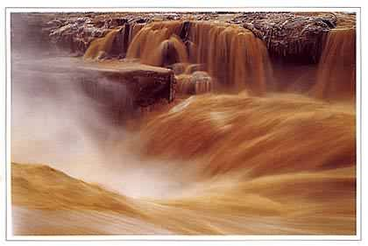
苏教版国标本第八册
黄河的主人
执教：潘巍巍
铜陵市人民小学

Slide 2

羊皮筏子 万马奔腾 浊浪排空
提心吊胆 波浪滔滔 谈笑风生
惊涛骇浪 胆战心惊 鼓浪前进
如履平地 专心致志 破浪前行

Slide 3
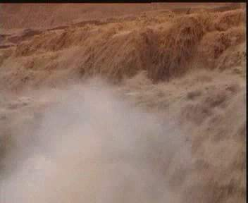

Slide 4
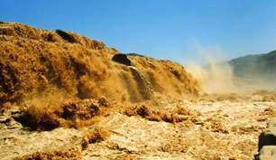
黄河滚滚。那万马奔腾、浊浪排空的气势，令人胆战心惊。

Slide 5

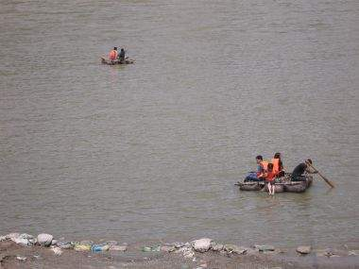
从岸上远远望去，那么小，那么轻，浮在水面上，好像只要一个小小的浪头，就能把它整个儿吞没。
从岸上远远望去，那么小，那么轻，浮在水面上，好像只要一个小小的浪头，就能把它整个儿吞没。
再定睛一瞧，啊，那上面还有人哩！不只一个，还有一个……一、二、三、四、五、六，一共六个人!这六个人，就如在湍急的黄河上贴着水面漂流。
再定睛一瞧，啊，那上面还有人哩！不只一个，还有一个……一、二、三、四、五、六，一共六个人!这六个人，就如在湍急的黄河上贴着水面漂流。

Slide 6

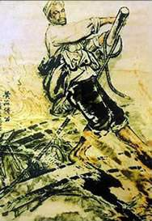
我不禁提心吊胆，而那位艄公却很沉着。他
撑着篙， 注视着水势，
破浪前行。
专心致志地
小心地
大胆地

Slide 7

羊皮筏子上的艄公，更值得敬仰和赞颂。

Slide 8

他凭着勇敢和智慧，镇静和机敏，战胜了惊涛骇浪，在滚滚黄河上如履平地，成为黄河的主人。

Slide 9

生活的情况越艰难，我越感到自己更坚强，也更聪明。
——张闻天
成功的人，都有浩然的气概，他们都是大胆的，勇敢的。他们自信他们的能力是能够干一切事业的，他们自认他们是个很有价值的人。
——戴尔•卡耐基

Slide 10
课后作业：
1、摘录描写黄河和艄公的词语。
2、阅读《大森林的主人》。

